Slide 1
РАЗВИТИЕ МЕНЕДЖМЕНТА МЕЖДУНАРОДНЫХ ОТНОШЕНИЙ В СФЕРЕ ПРОДВИЖЕНИЯ ТОВАРОВ НА РЫНКИ ЕС (НА ПРИМЕРЕ ООО «ВИТ»)» РАБОТУ ВЫПОЛНИЛА ЮКАНКИНА Т.В.

Slide 2
Цели и задачи работы
Цель
оценка возможностей и эффективности выхода ООО «ВИТ» с производимыми продуктами на рынок стран Европейского Союза на текущий момент
Задачи:
раскрыть понятие и сущность международного менеджмента;
выделить структуру и особенности международного менеджмента;
рассмотреть правовые и финансовые аспекты внешнеэкономической деятельности;
дать общую характеристику внешнеэкономической деятельности ООО «ВИТ»;
выявить особенности рынка стран Евросоюза;
определить основные требования к товару на рынках ЕС и выделить особенности законодательной базы;
разработать комплекс мер по выходу продукции ООО «ВИТ» на рынок стран Евросоюза;
оценить эффективность и целесообразность, на текущем этапе, выхода продукции ООО «ВИТ» на рынок стран ЕС.

Slide 3
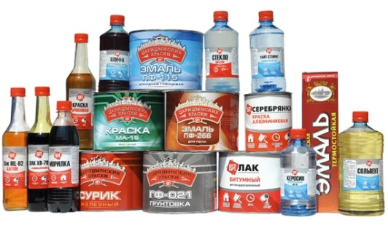
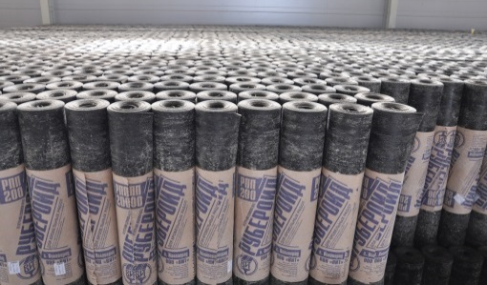
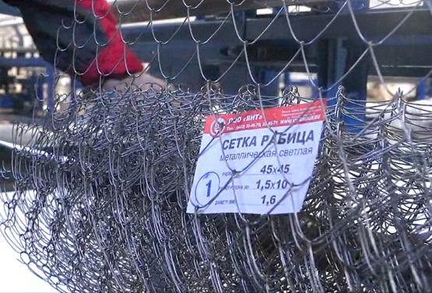
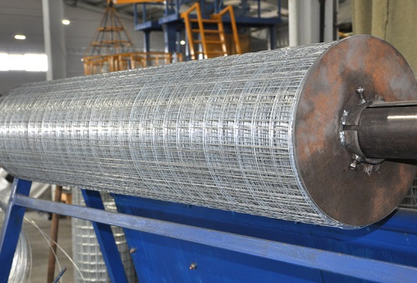
ООО «ВИТ»
Одно из ведущих предприятий-изготовителей лакокрасочных материалов, строительных сеток (кладочных, сварных рулонных, сетки-рабицы, рубероида и поливочных шлангов в ассортименте).

Slide 4
Международный менеджмент
Является особым видом менеджмента, главными целями которого выступают формирование, развитие и использование конкурентных преимуществ фирмы за счет возможностей ведения бизнеса в различных странах и соответствующего использования экономических, социальных, демографических, культурных и иных особенностей этих стран и межстранового взаимодействия
СТУКТУРА МЕЖДУНАРОДНОГО БИЗНЕСА
Исследование, анализ и оценка внешней среды бизнеса и внутренней среды организации;
Процессы коммуникации и принятия решении (включая модели и методы);
Базовые функции управления (стратегическое планирование и реализация стратегий; построение организации; мотивация, контроль и координация);
Вопросы групповой динамики и руководства.
Вопросы эффективности деятельности фирмы (управление персоналом, производством, маркетингом, управление производительностью в целом)

Slide 5
Особенности международного менеджмента
определяющее влияние внешней среды (политико-правовые нормы, экономические условия, культурные особенности)
большое количество и разнообразие рисков (политические, валютные, предпринимательские риски, стихийные бедствия)
особенности таможенного оформления, требований к товару

Slide 6
Правовые и финансовые аспекты ВЭД
Заключение контракта
Прописать Полное наименование товара, валюта контаркта, условия оплаты, поставки в рамках Incoterms, требования к упаковке, маркировке, гарантии качества, порядок приемки товара и предъявления претензий, предпочтительный арбитраж и применимое право.
Особенности современной международной валютно-финансовой среды:
1. Многообразие валют,
2. Валютный риск,
3. Политический риск,
4. Разнообразие экономических и юридических систем,
5. Функционирование евровалютного рынка,
6. Роль государственных органов.

Slide 7
ВЭД совокупность взаимосвязанных внешнеэкономических отношений между контрагентами, осуществляемых предприятием через внешнеторговую, инвестиционную, валютную, кредитно–финансовую, интеллектуальную и иную деятельность, а так же производственную кооперацию
Период | Товарооборот, руб. | АКБ
2017 | 148 543 981,11 | 19
2018 | 185 273 081,79 | 21
2019 | 171 865 436,48 | 29
01.01.2020-31.10.2020 | 143 462 006,51 | 32

Slide 8
ЭКСПОРТ
Страна экспорта | Доля в общем товарообороте ЭКСПОРТА, %
 | 2017 | 2018 | 2019 | 01.01.2020- 31.10.2020
Республика Казахстан | 58,58 | 61,63 | 74 | 62,88
Республика Киргизия | 20,97 | 18,96 | 6,68 | 8,9
Республика Беларусь | 6,8 | 7,75 | 7,93 | 10,89
Донецкая Народная Республика и Луганская Народная Республика | 3,36 | 3,27 | 5,08 | 5,45
Азербайджанская Республика | - | - | - | 1,94
Республика Узбекистан | - | - | - | 0,02
Грузия | 1,45 | 1,85 | 0,56 | 0,8
Республика Таджикистан | - | - | 0,49 | 2,15
Республика Армения | 6,9 | 5,97 | 4,5 | 5,08
Республика Молдова | 1,93 | 1,22 | 1,28 | 2,71

Slide 9
Динамика товарооборота ЛКМ в общем товарообороте на экспорт
Период | Товарооборот, руб. | Товарооборот ЛКМ, руб. | Доля, %
2017 | 148 543 981,11 | 135 714 158,97 | 91,36
2018 | 185 273 081,79 | 160 908 233,84 | 86,8
2019 | 171 865 436,48 | 139 315 712,97 | 81
01.01-31.10.2020 | 143 462 006,51 | 112 659 785,93 | 78,5

Slide 10
Доля экспорта в общем товарообороте ООО «ВИТ»
Период | Доля экспорта в ТО, %
01.01 – 31.12.2017 | 8.4
01.01 – 31.12.2018 | 10.2
01.01 – 31.12.2019 | 8.9
Работа на экспорт через дилера

Slide 11
Факторы, влияющие на результаты внешнеторговой деятельности
внешнеторговая политика стран;
конъюнктура рынков сбыта;
емкость рынков сбыта;
уровень транспортных тарифов и таможенных пошлин.
динамика валютных курсов и квотирование на импортные и экспортные операции

Slide 12
Оценка внешнеэкономической деятельности
1. Оценка рентабельности экспорта.
2. Оценка своевременного выполнения обязательств по контрактам международной купли-продажи товаров.
3. Анализ качества и конкурентоспособности экспортируемой продукции.

Slide 13
1. Оценка рентабельности экспорта ООО «ВИТ»
Период | % рентабельности
01.01 – 31.12.2017 | 15,49
01.01 – 31.12.2018 | 15,95
01.01 – 31.12.2019 | 14,77
2. Оценка своевременного выполнения обязательств
Процент выполнения заказов не менее 95
3. Анализ выполнения обязательств
На экспорт доля рекламаций в ежегодном выражении не превышает 0,5%

Slide 14
Особенности рынка Евросоюза
1. Наличие единых требований в отношение качества и безопасности производимого и поставляемого товара, обозначенных в директивах ЕС. Данные требования имеют наднациональный характер, т.е. они является доминирующим для каждой из стран-участниц.
2. Государственное регулирование внешнеэкономической деятельности.
Государственное регулирование ВЭД
Нетарифные меры
Таможенно-тарифные меры
Таможенный тариф
Таможенное декларирование
Таможенные процедуры
Товарная номенклатура ВЭД

Slide 15
Реализация продукции ООО «ВИТ» в ЕС
АКЦИЗОВ НЕТ
ПОШЛИНОЙ НЕ ОБЛАГАЕТСЯ
ТАМОЖЕННЫЙ СБОР НЕ ВЗИМАЕТСЯ
ЛИЦЕНЗИЯ ФСТЭК - только для шлангов
СЕРТИФИКАТ ПРОИСХОЖДЕНИЯ - по требованию покупателя
СЕРТИФИКАТ ПОЖАРНОЙ БЕЗОПАСНОСТИ - не требуется
СЕРТИФИКАТ / ДЕКЛАРАЦИЯ СООТВЕСТВИЯ - не требуется
ТОВАР ПОДПАДАЕТ ПОД ДИРЕКТИВУ Regulation (EU) № 305/2011 Construction products
МАРКИРОВКА "СЕ" ТРЕБУЕТСЯ!
СЕРТИФИКАТ ISO 9001 – ТРЕБУЕТСЯ ДЛЯ ПОЛУЧЕНИЯ СЕРТИФИКАТА СЕ
ДЛЯ ПОЛУЧЕНИЯ СЕРТИФИКАТА СЕ ТРЕБУЕТСЯ:
1. Наличие технического файла,
2. Наличие протоколов испытаний.
3. Наличие уполномоченного представителя (с отражением сведений о нем в декларации).

Slide 16
Предварительная сметная стоимость на получение сертификатов ИСО 9001 и СЕ
Наименование услуги | Предварительная стоимость, руб. | Срок действия | Комментарии
1 | 2 | 3 | 4
Получение сертификата ИСО 9001 | от 142 000 | 3 года | С ежегодной инспекцией предприятия
Получение сертификата СЕ | от 500 000 | 3 года | Включает составление технического файла и протоколов испытаний на один вид продукции Предполагается ежегодная инспекция с выездом на производство
Перевод сайтов, каталогов, этикеток | 700*1800 знаков | До внесения изменений заводом-изготовителем | Общую стоимость перевода материала будет известна по мере формирования каталогов, внесения изменений в этикетку после получения сертификатов и пр.

Slide 17
Комплекс мероприятий для выхода продукции на рынок ЕС
1. Осуществление переводов сайтов, каталогов, этикеток на иностранный язык - приведение в соответствие стандартам ЕС
2. Маркетинговые исследования рынка ЕС параллельно с поиском потенциальной клиентской базы путем участия в бизнес-миссиях, посещения выставок, при помощи ТПП, посредством сети Интернет
3. Повторная проверка перечня необходимых документов для выпуска продукции на рынок ЕС
4. Запуск процедуры сертификации / проведения испытаний продукции

Slide 18
СПАСИБО ЗА ВНИМАНИЕ!

